Slide 1
NHÂN MỘT TRƯỜNG HỢP KÉM CHỨC NĂNG GAN SAU GHÉP GAN TOÀN BỘ TỪ NGƯỜI CHO CHẾT NÃO TẠI BỆNH VIỆN VIỆT ĐỨC
BÁO CÁO VIÊN:
ĐÀO KIM DUNG
VŨ VĂN TRỊNH

Slide 2
Đặt vấn đề
Thiếu nguồn cho gan là vấn đề dai dẳng trong cấy ghép gan→ người nhận có nguy cơ chậm chức năng (IGPF) hoặc không chức năng (PNF) cơ quan ghép.
Thế giới IGPF còn chưa rõ ràng :men gan, PT, yếu tố V và sản xuất mật trong 72 giờ đầu
Việt Nam: ghép gan là một lĩnh vực khá mới mẻ ,thiếu kinh nghiệm, hơn nữa số lượng gan ghép tại nước ta còn ít
→Xin giới thiệu nhân một trường hợp được chẩn đoán và điều trị thành công chậm chức năng gan sau ghép gan toàn bộ tại bệnh viện Việt Đức.

Slide 3
BỆNH ÁN
BN cho gan: nam 20 tuổi, TS khỏe mạnh,CTSN nặng chẩn đoán và hồi sức chết não ngày T5 tại Bệnh viện Chợ rẫy, có giai đoạn tụt huyết áp, RLĐM trước mổ
BN nhận gan: nam 64 tuổi, viêm gan B, HCC, nút mạch 1 lần, đái tháo đường điều trị insulin , ChildPugh A, MELD 23.
Ghép gan toàn bộ 26/04/2016 kéo dài 8h, thời gian thiếu máu lạnh 7h30 , thiếu máu nóng 25p, không có tụt huyết áp trong mổ, không dùng thuốc Hepatect trong và sau mổ.
Sau phẫu thuật chuyển hồi tỉnh, rút NKQ sau mổ 7 giờ

Slide 4
BỆNH ÁN
Ngày T1: lâm sàng ổn định, Ddimer 1933 - 4448, Yếu tố V 27 - 11, tiểu cầu 94-75
Ngày T2: SGOT/SGPT 1217/378, sau 4 giờ tăng 2825/813. Ddimer tăng 3526 -7985/ 24 giờ, yếu tố V 15- 2, tiểu cầu 50.
Ngày T3: kích thích, khó thở nhẹ tiến triển thành kích động không hợp tác, dấu hiệu hôn mê gan, huyết động ổn định, SpO2 giảm dần về sau không đáp ứng với thở NIV, , dẫn lưu mật ra ít, màu trong.
pH 7,3-7,45, lactat (2,7), P/F 119, XQ và siêu âm TDMP tăng nhanh→ DLMP cấp cứu 2 bên dưới hướng dẫn siêu âm. Ddimer 7985, yếu tố V 14- 37, tiểu cầu 38, INR 4,88, SGOT /SGPT 4486/1769, các yếu tố đông máu do giảm chức năng gan giảm nhiều → đặt lại NKQ thở máy

Slide 5
BỆNH ÁN
Tình trạng suy gan rõ :
Suy đa tạng: CI <3 dùng Dobutamin, P/Fthấp <200, ELWI 19, TC <50
DIC Hiệp hội cầm máu và tắc mạch quốc tế ISTH >5 điểm (2đ TC, 3đ Ddimer, 1đ PT) [9], kháng đông (+) chỉ số Rosner 13,9 (ngưỡng 12), ethanol (+).
Tiến hành điều trị triệu chứng, truyền Plasma tươi , tiểu cầu máy, lọc huyết tương, kháng sinh . 2 ngày đầu lọc huyết tương, Heparin tiêu chuẩn liều 500 UI/h theo dõi APTT 45 giây, kiểm soát chảy máu

Slide 6
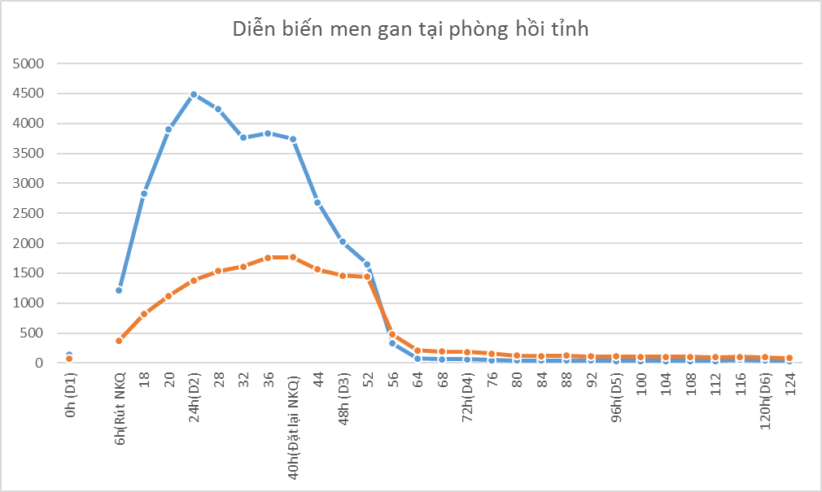
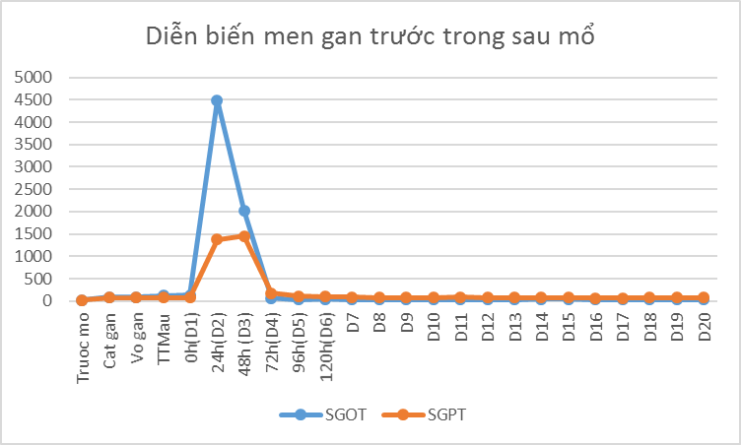
BỆNH ÁN
Biểu đồ 1. Diễn biến men gan tại phòng hồi tỉnh | Biểu đồ 2. Diễn biến men gan trước trong và sau ghép

Slide 7
BỆNH ÁN
Ngày T5 chức năng gan đã trở lại, mật ra đậm màu, số lượng tăng dần (50ml), các XN đều ổn định dần, DMP hết dần, tuy nhiên tri giác BN chưa tiến triển. ngừng lọc huyết tương → Lovenox 65UI antiXa/kg/12h điều chỉnh dựa vào diễn biễn của DIC (nghiệm pháp ethanol, Ddimer), duy trì nồng độ antiXa 0,35 – 0,7.
Ngày T7 , ethanol (-), giảm liều Lovenox dự phòng, lâm sàng và XN tốt dần, tri giác tỉnh hẳn, NH3 giảm 51,8→rút NKQ . Sau 2 ngày, BN được chuyển về bệnh phòng
BN được chống nhiễm trùng nghiêm ngặt, các chỉ số nhiễm khuẩn (BC, Procalcitonin) không tăng.

Slide 8
BỆNH ÁN
(*)Rút NKQ, (**)Đặt lại NKQ, X*có truyền TC, X*mật không màu
Time | INR | APTT | Ddimer | TC | antiXa | Etanol | NH3 | V mat
0 | 1.17 | 38.4 | 804 | 103 |  |  |  | 5
(*)1st | 1.56 | 36.4 | 1933 | 78 |  |  | 47.7 | 40
2nd | 2.02 | 41.8 | 5654 | 75 |  |  | 55.4 | 25
(**)3rd | 4.88 | 39.7 | 7985 | 55 | _ | + | 121.5 | 20*
4th | 3.62 | 43.6 | 5508 | 94* | _ | + | 126.6 | 25*
5th | 1.98 | 39.5 | 10700 | 111* | 0.19 | + | 91.9 | 50
6th | 1.5 | 37 | 12360 | 49 | 0.41 | + | 74 | 100
7th | 1.29 | 36 | 7574 | 55 | 0.14 | _ | 51.8 | 150
(*)8th | 1.33 | 34 | 6895 | 46 | 0.17 | _ | 45.8 | 200
9th | 1.3 | 36 | 7983 | 48 | 0.1 | _ | 48.1 | 250
10th | 1.27 | 34 | 7574 | 55 | 0.1 |  | 49.4 | 300

Slide 9
BÀN LUẬN
Maring 125 trường hợp ghép gan toàn bộ có 16/125 (12,8%) IPGF [1], có 6/16 (5% )PNF , tử vong hoặc phải ghép lại trong vòng 7 ngày.
Gonzalez (1994) BN này có 3 dấu hiệu IPGF: SGOT hoặc SGPT >2500U/L (3đ) lượng mật ra <40 ml (3 đ), PT <60% (3 đ) là mức độ cao nhất của IPGF và có thể dẫn đến PNF nếu điều trị không đúng [3].
Chẩn đoán IPGF | IPGF (PNF) | Tác giả
Chậm chức năng gan: Nặng: 7-9 điểm Trung bình: 5 or 6 điểm Nhẹ: 3 or 4 điểm | 18% 41% 61% | Gonzalez et al., 1994
AST > 2000 IU/L và thời gian prothrombin >16s 2 -7 ngày sau ghép. | 22%(6%) | Ploeg et al., 1994
ALT > 2500 IU/L trong vòng 3 ngày sau ghép. | 19%(0) | Ardite et al., 1999.
AST or ALT > 2500 IU/L trong vòng 24 giờ đầu | 29,5%(0,93%) | Chui et al., 2000
ALT or AST > 1500 og/L trong vòng 3 ngày đầu | 18%(1,4%) | Nanashima et al., 2002

Slide 10
BÀN LUẬN
UNOS: mức độ tối cấp của suy chức năng gan sau ghép mà yêu cầu ghép lại AST >5000, INR >3, pH <7,3 và Lactat gấp đôi . BN này có AST 4486, INR 4,88, pH >3, thời gian PT >16 s, mật nhạt màu số lượng ít
IPGF theo Maring và Hao Chen : chất lượng tạng người cho (bệnh lý, thoái hóa, tuổi, hồi sức trước ghép, lấy gan ở người ngừng tim,..), người nhận ( Child Pugh, MELD), yếu tố bảo quản ( thời gian thiếu máu lạnh và nóng, bảo quản không đúng,..), kỹ thuật ghép và làm miệng nối
González dự đoán các yếu tố gây IPGF nặng: người cho chết não [Na] cao, tuổi cao và PT thấp, thời gian thiếu máu dài ,truyền khối lượng lớn máu và chế phẩm . Ở BN này có 4/8 biến để dự đoán độc lập IPGF sau ghép: [Na] người cho, thời gian thiếu máu, truyền tiểu cầu khi phẫu thuật và PT người nhận

Slide 11
BÀN LUẬN
BN này có các yếu tố [Na]máu, RLĐM trước mổ ở người cho tạng, thời gian thiếu máu 7,5 h <10 h , nhưng vấn đề bảo quản tạng thì vẫn chưa đạt
Tuy nhiên để xác định chính xác IPGF hay PNF: Indocyanine green test (IGT) hoặc LiMAx test (LT)
Hội chẩn liên khoa để đưa ra các giả thuyết về nguyên nhân IGPF
. Viêm gan tái phát ( thuốc Hepatect ) hay thải ghép tối cấp

Slide 12
BÀN LUẬN
M Senzolo : DIC chủ yếu là tương quan với kém chức năng tạng ghép .
Thường xuyên XN đông máu trong và sau ghép là rất phổ biến và cần thiết. Thông thường TEG, ở VĐ Rotem và đông máu toàn bộ→ các chế phẩm máu hoặc thuốc.
Giảm tiểu cầu thường xảy ra sớm, nếu chức năng gan phục hồi thì tiểu cầu tăng một vài ngày sau khi ghép và có thể về bình thường sau 14 ngày.
DIC sau ghép làm tăng tiến triển xấu của chức năng gan vốn đã kém sau ghép. Nó có thể là nguyên nhân hoặc hậu quả IPGF . Điều trị DIC ngoài điều trị triệu chứng, còn sử dụng Heparin và acid tranexamic . Tuy nhiên, sử dụng Heparin còn chưa được đồng thuận, đặc biệt trên bệnh nhân có nguy cơ chảy máu cao
Nhưng sau 48 giờ điều trị chức năng gan cải thiện dần, mật ra tăng dần, từ 40ml/ 24h tăng 150, 250, 300 ml/24h

Slide 13
KẾT LUẬN
Chậm chức năng gan sau ghép gan (IPGF) là vấn đề trầm trọng nếu có ở các bệnh nhân được ghép gan.
Việc giảm thiểu được các yếu tố nguy cơ gây ra IPGF là rất cần thiết để tránh các biến cố xảy ra sau ghép.
Khi xảy ra IPGF, việc quyết định điều trị đúng và nhanh chóng mới có thể cứu được gan mới để tránh chuyển thành mất hoàn toàn chức năng gan sau ghép.

Slide 14
XIN CHÂN THÀNH CẢM ƠN

